Slide 1


ManageEngine RecoveryManager Plus
Una solución de backup y restauración para Active Directory
Restauración completa / granular | Rollback a un momento determinado | Gestión de versiones para los datos respaldados | Backups programados

Slide 2


Su boleto a viajar en el tiempo de AD
Con esta herramienta, es como si pudiese viajar en el tiempo y deshacer cambios no deseados realizados a AD. Ofrece…
Restauración simple, con sólo un clic, de los objetos de AD
Copias de seguridad automatizadas y programables de los datos de AD
Gestión de versiones para los datos respaldados
Comparación de valores actuales y respaldados
Mejor información acerca de qué es lo mejor para restaurar

Slide 3
Un tour por el producto

Slide 4
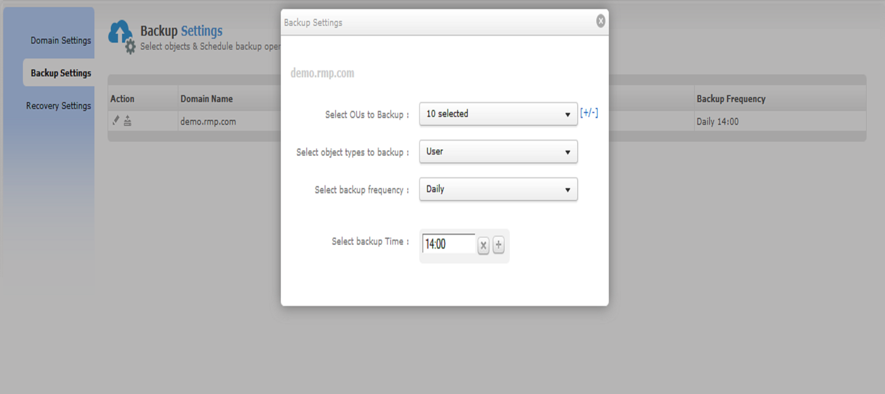
Copias de seguridad programadas

Slide 5
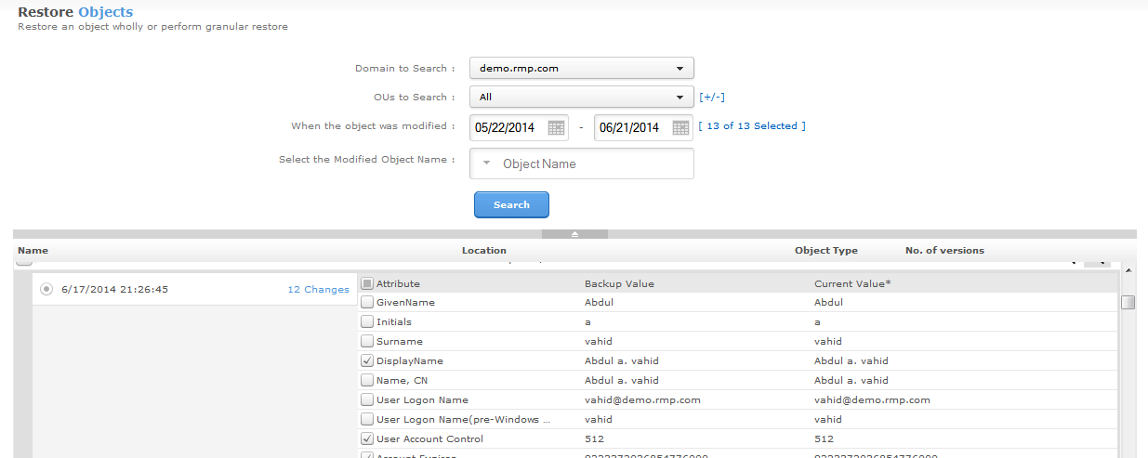
Es posible la restauración completa como a nivel de atributo

Slide 6
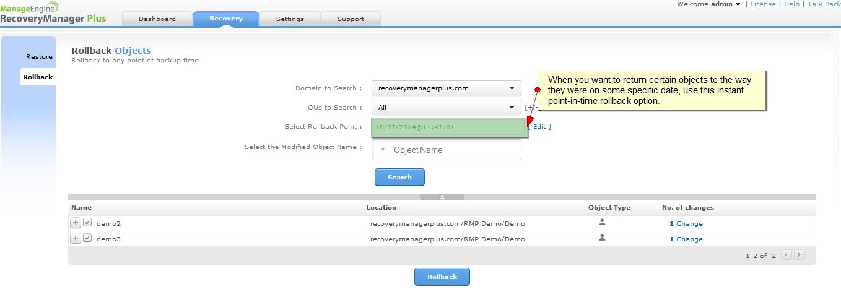
Objetos de AD: restauración a un momento determinado

Slide 7
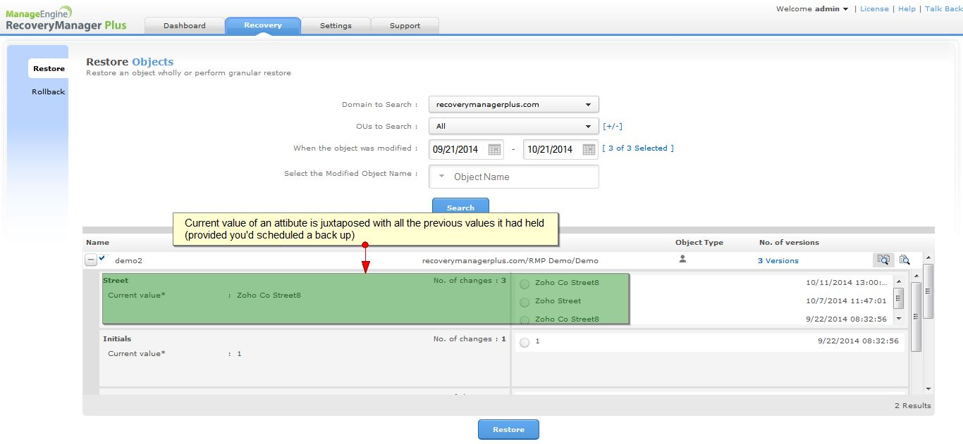
Comparación de versiones: los cambios son almacenados con fecha y hora

Slide 8
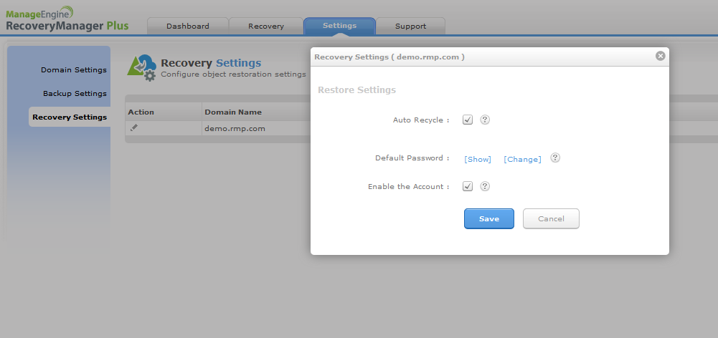
Recuperación con ‘auto-recycle’ y ‘auto-enable’

Slide 9
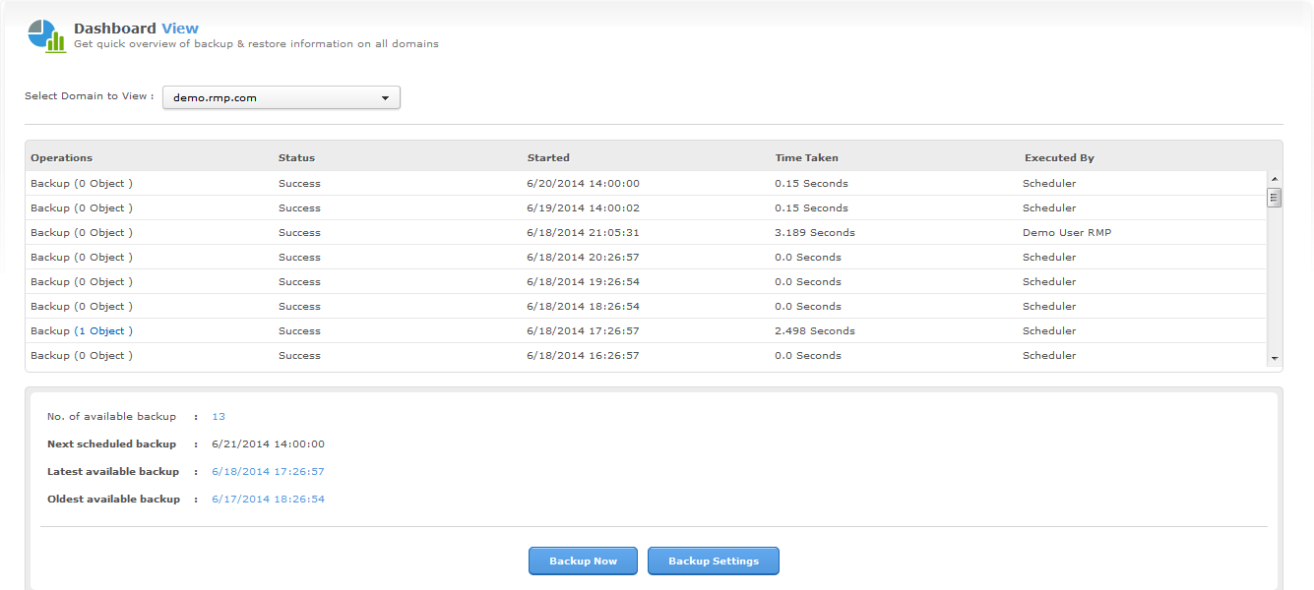
Dashboard

Slide 10
RecoveryManager Plus también se puede configurar para almacenar su información de AD en línea.
Gracias a su GUI amigable, esta herramienta elimina todo el arduo trabajo (y miedo) relacionado con las operaciones de backup y restauración de Active Directory.
Acceda a una demo online: demo.recoverymanagerplus.com
Para hablar con nuestro equipo de soporte de producto: +1 888 720 9500

